Slide 1


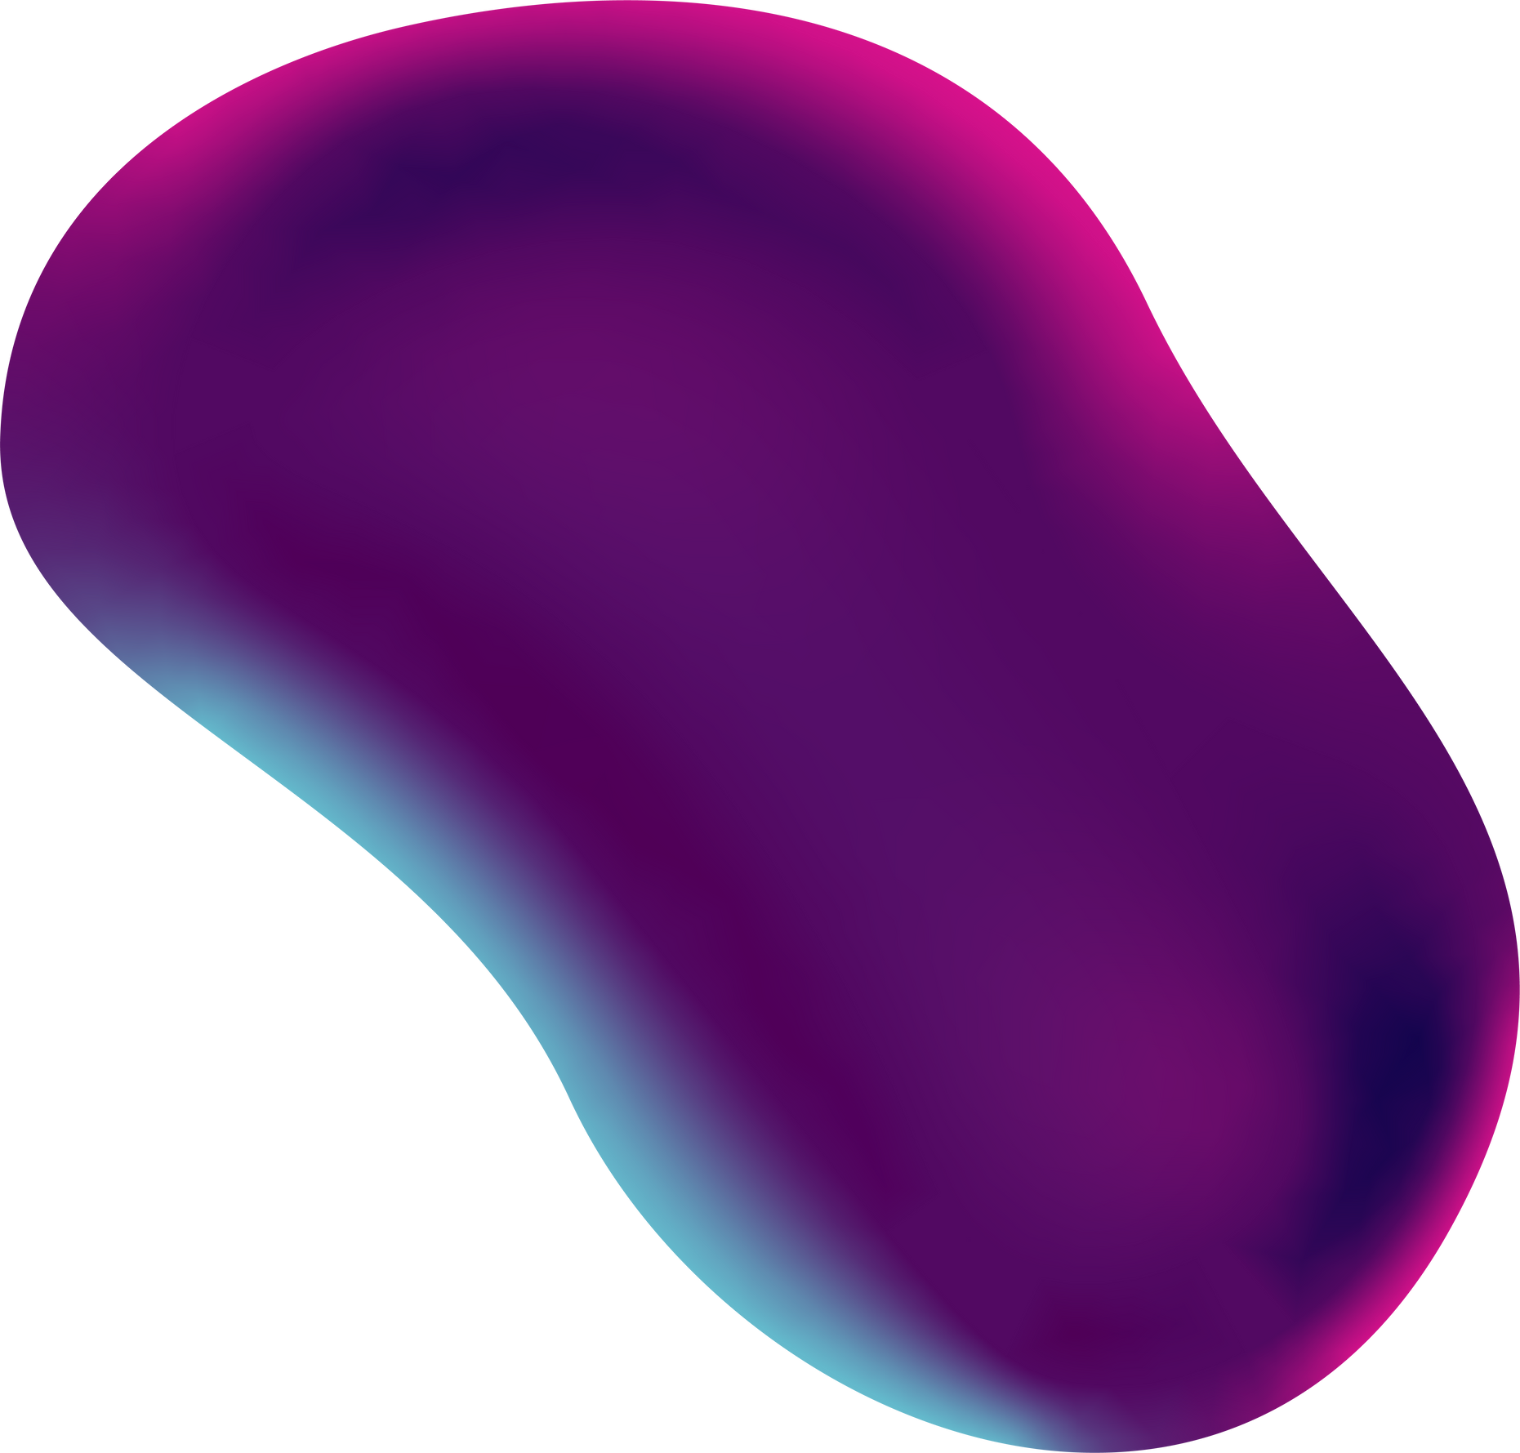
Αναγνώριση Προτύπων
Final Project
Δημήτριος Αναστασούδης
58085

Slide 2
Άσκηση 1.
Επιλογή κατάλληλου αλγορίθμου:
Επέλεξα να χρησιμοποιήσω ένα CNN και όχι κάποιο Συμβατικό αλγόριθμο όπως ένα SVM γιατί:
  Είναι σχεδιασμένο να αναγνωρίζει τα pattern σε εικόνες μέσω της εκμάθησης χαρακτηριστικών
  Έχει μεγαλύτερη θεωρητική απόδοση με μεγαλύτερο accuracy από τις υπόλοιπες τεχνικές
Βέβαια είχε τα εξής αρνητικά:
  Απαιτεί περισσότερα Resources και χρόνο εκπαίδευσης
  Κίνδυνος Overfitting
Βήματα που ακολουθήθηκαν:
  Επιλογή κατάλληλου αλγορίθμου
  Καθορισμός των βέλτιστων παραμέτρων για το καλύτερο αποτέλεσμα
  Σωστό prediction ταξινόμησης για mask_incorrect_use
Αποτελέσματα:
Validation Accuracy περίπου 98%

Slide 3

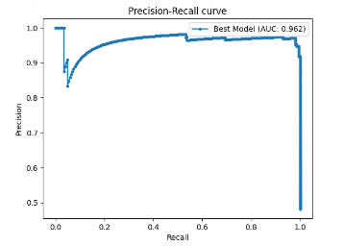
Καθορισμός των βέλτιστων παραμέτρων για το καλύτερο αποτέλεσμα
Σωστό prediction ταξινόμησης για mask_incorrect_use
Άσκηση 1.
Για τον καθορισμό των βέλτιστων παραμέτρων, χρησιμοποιήθηκε ένας αυτοματισμός με την χρήση του Kensas Tuner.
Κατα τη διάρκεια αυτού, δοκιμάζονταν ζευγάρια παραμέτρων, σε συγκεκριμένα πλαίσια μέχρι να βρεθούν οι βέλτιστοι παράμετροι.
Αρχικά, το ποσοστό των εικόνων “mask_incorrect_use που ταξινομήθηκαν λάθος, ήταν από περίπου 11-17%.
Τρόποι βελτιστοποίησης
  Data Augmentation
  Εισαγωγή συναρτήσεων κόστους στις κλάσεις
  Χρήση transfer learning από μοντέλα που έχουν ήδη εκπαιδευτεί πάνω σε αυτό
  Anomaly Detection
Αποτελέσματα:
Η επιλογή μου και τα αποτελέσματα:
Τελική ακρίβεια: Από 97-98.8%
Αυτό, είχε να κάνει με μερικές παραμέτρους που έθετα, όπως κάποιων για λειτουργία stop early, των εποχών, αλλά και του batch size.
Επέλεξα να χρησιμοποιήσω το Anomaly Detection, και το τελικό ποσοστό των εικόνων “mask_incorrect_use που ταξινομήθηκαν λάθος, ήταν από περίπου 7-10%.
Ωστόσο, για να επιτευχθεί αυτό, χρησιμοποίσα ένα πολύ μικρό threshold το οποίο είναι επικύνδινο για την αύξηση των False Positives, τη μείωση της ευαισθησίας αλλά και της απόδοσης.
Τελικό AUC: Από 96-98%
Αυτό, επίσης είχε να κάνει με τα προηγούμενα.

Slide 4
Άσκηση 2.
Διαχωρισμός των data ανάλογα με την κατηγορία τους για το preprocessing
Καθώς τα πρώτα Data είχαν συνεχείς τιμές, έγινε ένα scaling στο κομμάτι του preprocessing προτού γίνει η εκπαίδευση.
Βήματα που ακολουθήθηκαν:
Επιλογή κατάλληλου αλγορίθμου
  Διαχωρισμός των data ανάλογα με την κατηγορία τους για το preprocessing
  Επιλογή κατάλληλου αλγορίθμου
  Καθορισμός των βέλτιστων παραμέτρων για το καλύτερο αποτέλεσμα
  Prediction accuracy για το test set
Επέλεξα να χρησιμοποιήσω το συνδυασμός της PCA και ενός CNN και όχι κάποιο Συμβατικό αλγόριθμο όπως ένα SVM γιατί:
  Το CNN είναι σχεδιασμένο να αναγνωρίζει τα pattern σε εικόνες μέσω της εκμάθησης χαρακτηριστικών
  Έχει μεγαλύτερη θεωρητική απόδοση με μεγαλύτερο accuracy από τις υπόλοιπες τεχνικές
  Η εφαρμογή της PCA θα συμβάλλει στην απλοποίηση του ζητήματός μας αλλά και των διαστάσεων των δεδομένων
Βέβαια είχε τα εξής αρνητικά:
  Απαιτεί περισσότερα Resources και χρόνο εκπαίδευσης
  Κίνδυνος Overfitting
Αποτελέσματα:
Accuracy πάνω από 90%

Slide 5
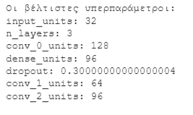
Άσκηση 2.
Καθορισμός των βέλτιστων παραμέτρων για το καλύτερο αποτέλεσμα
Prediction Accuracy για το test set
Για τον καθορισμό των βέλτιστων παραμέτρων, χρησιμοποιήθηκε, όπως προηγουμένως ένας αυτοματισμός με την χρήση του Kensas Tuner.
Κατα τη διάρκεια αυτού, δοκιμάζονταν ζευγάρια παραμέτρων, σε συγκεκριμένα πλαίσια μέχρι να βρεθούν οι βέλτιστοι παράμετροι.
Το Accuracy αυτή τη φορά ήταν περίπου ίσο με 90%.
Επιπλέον το AUC ή Area Under Curve έπαιρνε τιμές κοντά στο 0.95 ή 95%.
Αποτελέσματα:

